Slide 1
CICLO DE VIDA DE UN PROYECTO DE DWH
Ralph Kimball

Slide 2
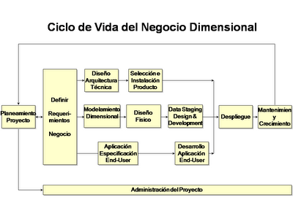
Ciclo de vida de un DWH

Slide 3
Planificación del Proyecto
Evaluación del grado de preparación de la organización
Definición de alcance
Justificación(Costo beneficio)
Definir el grupo de trabajo (Negocio – IT)
Desarrollar un plan de comunicación
Desarrollar y mantener el plan del proyecto

Slide 4
Planificación del Proyecto
Evaluación del grado de preparación de la organización (assessing readiness) :
Identificar el patrocinador del proyecto
Tener una motivación de peso
Realizar el estudio de factibilidad técnica, de recursos y de datos
Analizar la relación entre el negocio y la organización IT
Cultura analítica en la compania

Slide 5
Definición de requerimientos
Identificar y preparar el grupo que releve los requerimientos
Seleccionar, calendarizar y preparar las entrevistas
Recolectar los requerimientos (identificar problemas, procesos , indicadores, dimensiones de análisis)
Postcolección de documentos
Priorización y consenso

Slide 6
Componente de tecnología
Diseño de la arquitectura técnica
(Formar un grupo de trabajo, recolectar requerimientos arquitecturales, documentar requerimientos arquitecturales, desarrollar el modelo, establecer un calendario de implementación
Selección adquisición e instalación de productos

Slide 7
Componente de datos
Modelado dimensional
Diseño Físico
Estrategias de agregación
Almacenamientos intermedios (data staging)
(dimensiones y tablas de hechos)

Slide 8
Componente de aplicación
Especificación
Desarrollo
Pruebas

Slide 9
Despliegue
Definición del grupo de trabajo
Capacitación
Seguimiento

Slide 10
Mantenimiento y crecimiento
Definición de Soporte técnico y de usuario
Capacitación

